Slide 1
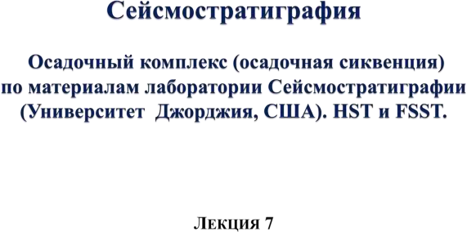
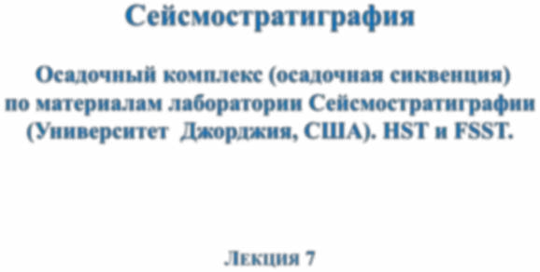

Казахский Национальный Исследовательский Технический Университет,
Кафедра “Геофизики”

Slide 2
Осадочный комплекс (осадочная сиквенция)
Базовые положения (принципы)
Осадочный комплекс (сиквенс) определяется как относительно согласная последовательность генетически связанных слоев, ограниченных несогласиями или связанными с ними коррелятивными поверхностями согласного залегания* (Слосс; 1963 г.). Важной частью этого определения является то, что сиквенсы ограничены сверху и снизу субаэральными несогласиями или коррелятивными поверхностями согласного залегания*, которые образуются в условиях проявлений субаэрального размыва и эрозии, и включают образования врезов рек, почвенных и карстовых процессов.
Сиквенсы – это региональные стратиграфические единицы, которые охватывают весь бассейн седиментации или его части. Они отчетливо фиксируются в краевых участках осадочных бассейнов и с трудом различимы в его центральных, относительно глубоководных частях**.
Сиквенсы образуются в результате заполнения осадками определенного пространства [sediment accomodation]. Периодическое изменение размеров этого пространства является отражением колебания относительного уровня моря [relative sea level]. Эти колебания в свою очередь определяются эвстазией, тектоникой и объемом поступающей в бассейн массы осадочного материала. В каждом конкретном месте и в каждый конкретный временной отрезок роль этих факторов может быть различной.
Каждый полный осадочный сиквенс представляет собой запись одного цикла относительного изменения уровня моря. В результате, отложения сиквенса имеют предсказуемую внутреннюю структуру поверхностей и трактов систем (свит одновременно сосуществующих систем осадконакопления, таких как прибрежные равнины, континентальный шельф и подводные
ко₂₇н_{.0}у₃с.ы₂₀₂в₂ыносов).
КазНИТУ им.К.И.Сатпаева 2

Slide 3
Осадочный комплекс (осадочная сиквенция)
Тракты представляют собой латеральные фациальные ряды [depositional system], образовавшиеся в различных обстановках седиментации. При этом особо важное значение имеет колебание относительного уровня моря и его положение относительно бровки шельфа [shelf break].
Каждый системный тракт седиментационными процессами,
представлен комплексом осадков, связанных с которые были активны в различные фазы колебания
уровня моря. Осадки этих систем могут быть рассмотрены как осадочные единицы, которые отлагались синхронно и которые могут быть изображены заключенными между непрерывными поверхностями, распространенными от субаеральных [sub-aerial] до субаквальных [sub-aqueous] условий.
Выделяются следующие состояния уровня океана: низкое стабильное стояние, подъем уровня, высокое стабильное стояние, падение уровня.
В соответствие с положением уровня океана существует модель трактов четырех систем, в которой все сиквенсы содержат тракты систем в следующем порядке: тракт низкого стояния систем, тракт трансгрессивных систем, тракт высокого стояния систем, и тракт систем снижающегося уровня. С этой точки зрения, сиквенсы начинаются с медленного подъема, следующего после падения уровня моря, и продолжается до следующего снижения уровня моря (рис.7.1-7.3). Эти тракты систем ограничены значимо важными поверхностями.

Slide 4





Системные тракты в порядке от осадконакопления до формирования
идеального циклита:
Тракт снижающегося уровня моря [Falling-stage Systems Tract/FSST];
Тракт низкого стояния уровня моря [Lowstand Systems Tract/LST];
Тракт трансгрессивных систем [Transgressive Systems Tract/TST];
Тракт высокого стояния уровня моря [Highstand Systems Tract/HST].

Slide 5
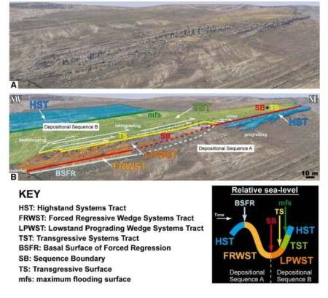
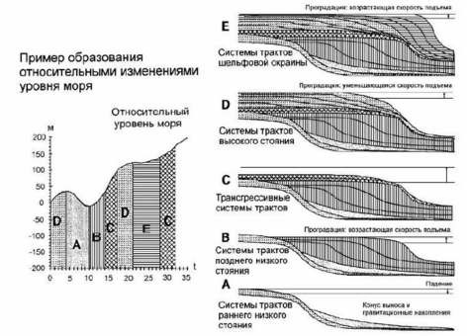
Схема формирования сиквенции при различных трактах
Тракты осадочных
систем
27.03.2022
КазНИТУ им.К.И.Сатпаева
5

Slide 6
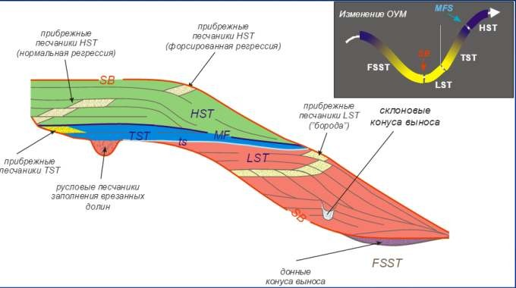

Slide 7
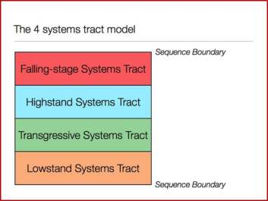
Осадочный комплекс (осадочная сиквенция)
Тракты низкого стояния и трансгрессивных систем разделены трансгрессивной поверхностью*. Тракты трансгрессивных систем и высокого стояния разделены поверхностью максимального затопления. Тракты высокого стояния и систем снижающегося уровня разделены базальной поверхностью вынужденной регрессии (рис.7.3).
Рис. 7.3: Тракты систем и изменений площадей седиментации
27.03.2022 КазНИТУ им.К.И.Сатпаева
7

Slide 8
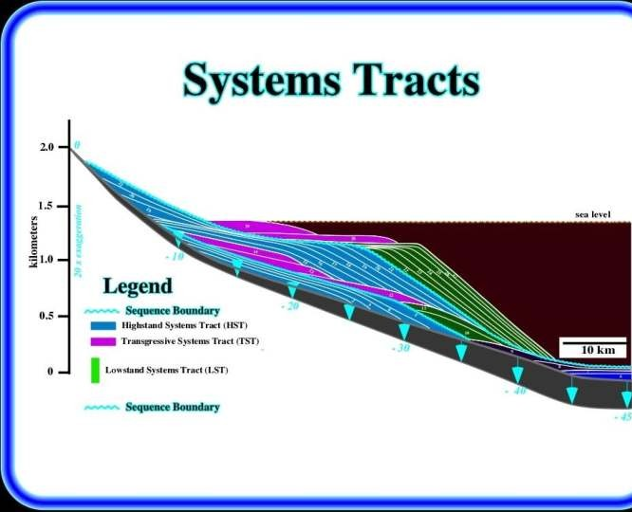

Slide 9
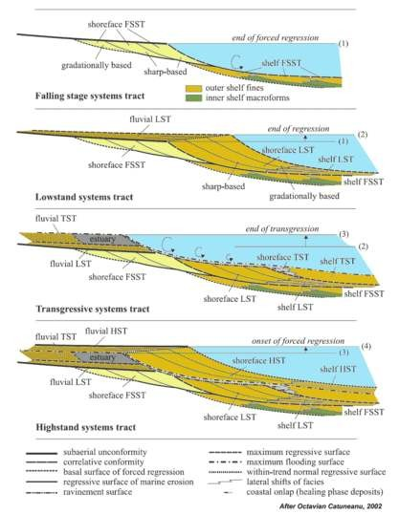
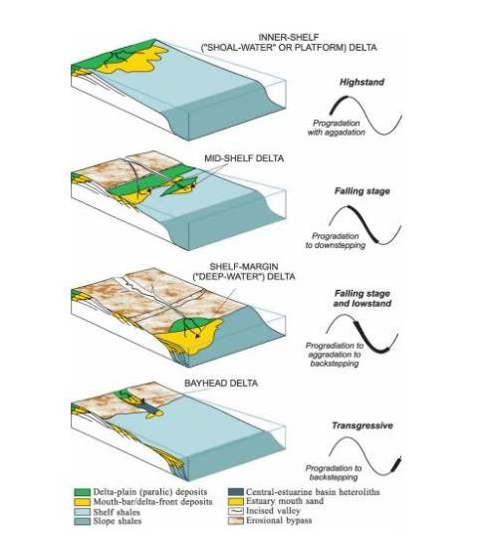
4
1
2
3

Slide 10
Осадочный комплекс (осадочная сиквенция)
Для того, чтобы понять процесс формирования сиквенса (осадочного комплекса) при изменении площадей седиментации, проще всего начать рассмотрение с тракта систем высокого стояния (HST). В течение этого времени относительный уровень моря претерпевает медленный рост из-за влияния комбинированных эффектов прогибания и эвстазии.
Во время медленного роста относительного уровня моря поставка осадков в бассейн седиментации все еще достаточна для того, чтобы обеспечить продвижение в сторону моря береговой линии. Процесс носит название проградационное перемещение.
В это время осадки накапливаются быстрее роста объема аккомодационного
пространства.
Если осадочный сиквенс состоит из парасиквенсов*, то в HST будут доминировать отложения проградационных парасиквенсов. В конце тракта систем высокого стояния эвстатический уровень моря начинает снижаться, но все еще отстает от прогибания, так, что относительный уровень моря растет, хотя с все более замедляющимися темпами.
Тракт высокого уровня моря (highstand systems tract - HST) начинается обычно аградационным пакетом парасиквенсов, которые по мере снижения темпов подъема уровня моря сменяются серией клиноформ «наступающей суши». Этот седиментационный клин
высокого стояния уровня моря (high stand wedge) в глубоководной части бассейна превращается в тончайший глинистый покров, наращивающий конденсированный разрез трансгрессивного тракта (рис.7.5 -7.9).
27.03.2022 КазНИТУ им.К.И.Сатпаева 10

Slide 11
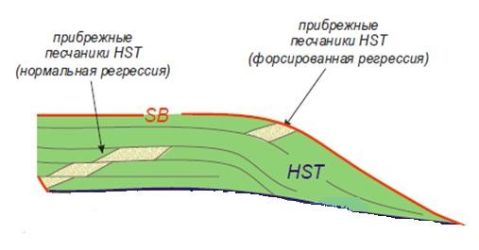

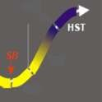
HST формируется при замедлении скорости повышения относительного уровня моря за счет того, что поступление осадочного материала с суши существенно превышает скорость приращения площади осадконакопления.
Подошва HST является поверхностью максимального затопления территории [MFS]. Этот тракт может характеризоваться одним или более аградационными пакетами парасиквенсов (рис.7.7). Парасиквенсы внутри HST трансгрессивно налегают на границу сиквенсов в направлении суши и образуют подошвенное прилегание с кровлей ТСТ в направлении бассейна.
Рис.7.7: Схема формирова- ния тракта HST

Slide 12
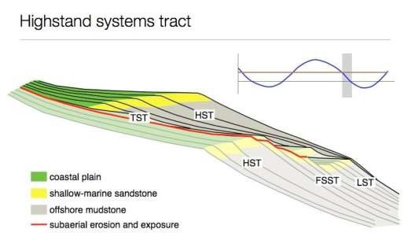
Тракт высокого стояния [highstand system tract-HST]
Рис. 7.8: Highstand
systems tract
Следовательно, тракт высокого стояния [HST] - это верхний элемент осадочного сиквенса, залегающий на подстилающих его отложениях трансгрессивного тракта или (в прибрежных частях сиквенса) непосредственно на границе сиквенса.
При этом море стабильно затопляет шельфы, которые перекрываются осадочным материалом, и основная масса его транспортируется к верхней границе континентального склона (бровке шельфа). Именно здесь начинается формирование проградационных систем, направленных в сторону бассейна (рис.7.8)
27.03.2022 КазНИТУ им.К.И.Сатпаева 12

Slide 13
Парасиквенсы внутри HST трансгрессивно налегают на границу сиквенсов в направлении суши и образуют подошвенное прилегание с кровлей ТСТ в направлении бассейна
Важно: Сиквенс стратиграфия связана со скоростью относительного изменения уровня моря и седиментацией, но не с положением уровня моря как таковой*.
Сиквенсы, расположенные на рис.7.9, указывают скорость относительного изменения уровня моря, а не положение уровня моря. Горизонтальная серая линия указывает нулевую скорость изменений. Когда синяя кривая изменений относительного уровня моря лежит выше серой линии, уровень моря поднимается. В ситуации, когда синяя кривая имеет тренд к подъему, уровень моря поднимается быстрее, в случаях, когда синяя кривая спускается к серой линии, уровень моря по прежнему растет, но при все более замедляющихся темпах.
27.03.2022
КазНИТУ им.К.И.Сатпаева
13

Slide 14
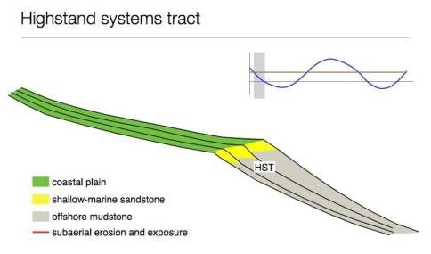
Осадочный комплекс (осадочная сиквенция)
Рис. 7.9: Highstand system
tract (trend reversal)
Обратный тренд также корректен; когда синяя кривая опускается ниже серой линии уровень моря снижается с прогрессирующими темпами, тогда как в случаях, когда синяя кривая поднимается к серой линии, уровень моря снижается, но с более медленными темпами. Коричневая линия указывает на привнос осадков с постоянной скоростью, свидетельствующей что рельеф и климат в достаточной степени способствовали для непрерывного поступления осадков в бассейн седиментации (рис. 7.9).
27.03.2022 КазНИТУ им.К.И.Сатпаева 14

Slide 15
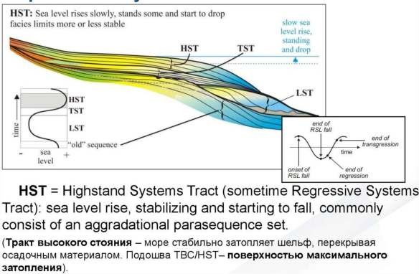
Тракт высокого стояния уровня моря
Таким
образом, HST формируется при замедлении скорости повышения
относительного уровня моря за счет того, что поступление осадочного материала с суши существенно превышает скорость приращения площади осадконакопления (рис.7.10-7.12).

Slide 16
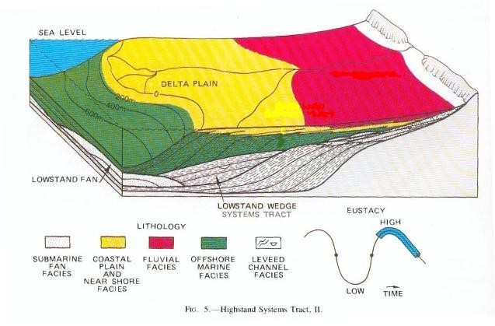
Тракт высокого стояния уровня моря [Highstand Systems Tract/HST
Рис.7.11: Фациально-палеогеографические обстановки тракта HST

Slide 17
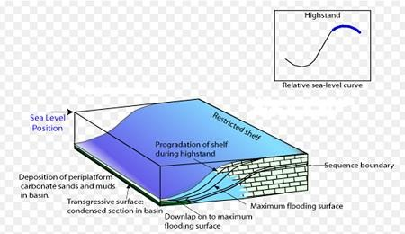
Тракт высокого стояния уровня моря [Highstand Systems Tract/HST
Рис.7.12: Модель седиментационной обстановки системы трактов высокого стояния

Slide 18
Осадочный комплекс (седиментационная сиквенция)
Хотя привнос осадков здесь показан как константа - это не является обязательным требованием; она просто облегчает объяснение понятия сиквенс стратиграфия. Помните, что эти кривые показывают скорость изменения уровня моря, а не положение уровня моря.
Наконец, когда скорость эвстатических падений уровня моря увеличивается и, в конечном итоге, превышает скорость погружений – происходит относительное падению уровня моря и создаются условия вынужденной регрессии*, при которой береговая линяя регрессивно наращивается в сторону моря (рис.7.13). На большей части волно-прибойной зоны опускание уровня моря приводит к эрозии на шельфе, когда штормы разрушают морское дно.
Эрозия поверхности знаменует собой начало тракта систем снижающего уровня (стадия FSST- falling-stage systems tract). Данная поверхность известна как базальная поверхность вынужденной регрессии. Тракт систем снижающего уровня может содержать несколько поверхностей вынужденной регрессии, и, как правило, не содержит парасиквенсы (относительно конформные, т.е. не содержащие серьезных несогласий, генетически связанные слои, ограниченные поверхностями морского затопления).
В тракте систем снижающего уровня (FSST), реки могут начать размывать то, что ранее было морским шельфом, образуя так называемые врезные долины, которые имеют тенденцию к расширению в направлении к берегу. Они также имеют тенденцию к расширению в сторону моря, так как уровень моря продолжает падать. Хотя это не показано на разрезах, то FSST часто знаменует начало активного отложения песка в подводных конусах выноса.
27.03.2022
КазНИТУ им.К.И.Сатпаева
18

Slide 19
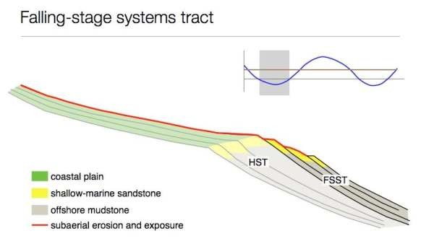
Осадочный комплекс (седиментационная сиквенция)
Рис.7.13: Falling – stage systems tract
27.03.2022
КазНИТУ им.К.И.Сатпаева
19

Slide 20
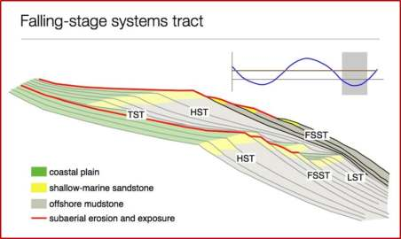
Осадочный комплекс (седиментационная сиквенция)
Окончание накопления сиквенса маркируется падением уровня моря и формированием тракта систем снижающего уровня (FSST-falling-stage systems tract) (рис.7.14)
Рис.7.14: Falling-stage systems tract
Полный сиквенс начинается на границе одного сиквенса и заканчивается на границе следующего сиквенса. Полный сиквенс состоит из четырех системных трактов, снизу вверх: тракт систем низкого стояния, тракта трансгрессивных систем, тракта высокого стояния систем, тракта систем снижающегося уровня.
27.03.2022 КазНИТУ им.К.И.Сатпаева
20

Slide 21
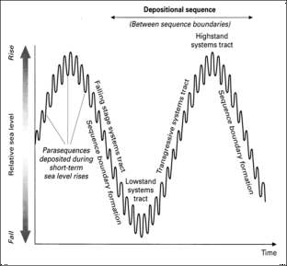
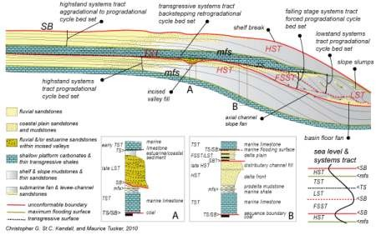
Тракт систем снижающего уровня моря (стадия FSST
– failing-stage systems tract )
Рис.7.15: Фациально-палеогеографические обстановки тракта FSST
В оригинальной формулировке сиквенс стратиграфии не выделялся отдельный системный тракт под названием FSST, а его слои как часть в конце HST. Эти ранние модели часто называли моделью трактов трех систем (LST, TST, HST), в отличие от нынешней модели четырех систем, представленных здесь, и признаваемых большинством современных сейсмостратиграфов.

Slide 22
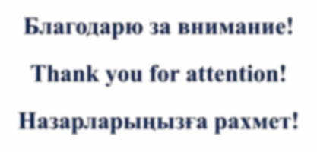
Благодарю за внимание!
Thank you for attention!
Назарларыңызға рахмет!
27.03.2022
КазНИТУ им.К.И.Сатпаева
22

